Slide 1





















Slide 2




Slide 3


Slide 4


Slide 5




Hãy trình bày một số nét chính về địa phương em.
  Tên tỉnh hoặc thành phố
  Đặc điểm thiên nhiên nổi bật
  Một số hoạt động sản xuất
  Một số nét văn hóa đặc sắc
  Tên một số danh nhân tiêu biểu.

Slide 6


Nhiệm vụ
  Làm việc nhóm 4
  Từng thành viên lần lượt giới thiệu về địa phương em như gợi ý ở bài tập 1
  Chia sẻ trước lớp

Slide 7


CÙNG CHIA SẺ

Slide 8

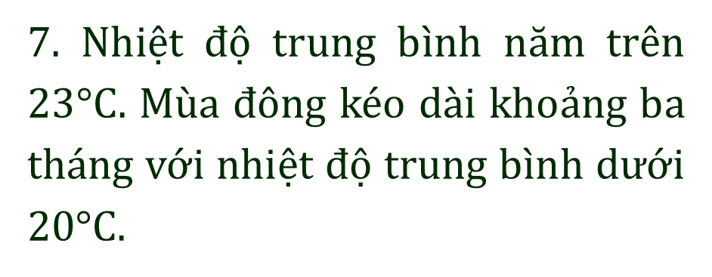
Hãy trình bày một số nét chính về địa phương em.
1. Địa hình tương đối bằng phẳng
7. Nhiệt độ trung bình năm trên 23$°C$. Mùa đông kéo dài khoảng ba tháng với nhiệt độ trung bình dưới 20$°C$.
2. Hai hệ thống sông là sông Hồng và sông Thái Bình.
A. Vùng trung du và miền núi Bắc Bộ
3. Nền văn minh của người Việt cổ - văn minh sông Hồng.
8. Khu di tích Văn Miếu - Quốc Tử Giám.
4. Mạng lưới sông ngòi khá dày đặc, các sông có nhiều thác ghềnh.
9. Lễ hội Lồng Tồng
B. Vùng đồng bằng Bắc Bộ
5. Địa hình chủ yếu là đồi núi. Ngoài ra, còn có một số cao nguyên và vùng trung du.
10. Chợ phiên vùng cao
11. Có mùa đông lạnh nhất cả nước
6. Lễ giỗ tổ Hùng Vương.
12. Đền Hùng

Slide 9
Nhiệm vụ
  Làm việc nhóm 2
  Hoàn thành yêu cầu bài tập 2
  Chia sẻ trước lớp

Slide 10


Slide 11
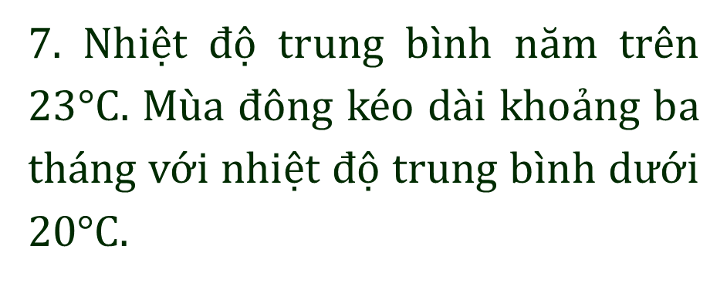
Kết quả
1. Địa hình tương đối bằng phẳng
7. Nhiệt độ trung bình năm trên 23$°C$. Mùa đông kéo dài khoảng ba tháng với nhiệt độ trung bình dưới 20$°C$.
2. Hai hệ thống sông là sông Hồng và sông Thái Bình.
A. Vùng trung du và miền núi Bắc Bộ
3. Nền văn minh của người Việt cổ - văn minh sông Hồng.
8. Khu di tích Văn Miếu - Quốc Tử Giám.
4. Mạng lưới sông ngòi khá dày đặc, các sông có nhiều thác ghềnh.
9. Lễ hội Lồng Tồng
B. Vùng đồng bằng Bắc Bộ
10. Chợ phiên vùng cao
5. Địa hình chủ yếu là đồi núi. Ngoài ra, còn có một số cao nguyên và vùng trung du.
11. Có mùa đông lạnh nhất cả nước
6. Lễ giỗ tổ Hùng Vương.
12. Đền Hùng

Slide 12

Hoàn thành bảng sau vào vở:
ĐẶC ĐIỂM DÂN CƯ, HOẠT ĐỘNG SẢN XUẤT VÀ MỘT SỐ NÉT VĂN HÓA CỦA VÙNG TRUNG DU VÀ MIỀN NÚI BẮC BỘ
VÀ VÙNG ĐỒNG BẰNG BẮC BỘ.
Vùng
 | Trung du và miền núi Bắc Bộ | Đồng bằng Bắc Bộ
Dân cư | ? | ?
Hoạt động sản xuất | ? | ?
Một số nét văn hóa tiêu biểu | ? | ?
Đặc điểm

Slide 13
Nhiệm vụ
  Làm việc nhóm đôi.
  Hoàn thành phiếu học tập theo mẫu.

Slide 15
Kết quả
 | Trung du và miền núi Bắc Bộ | Đồng bằng Bắc Bộ
Dân cư | - Dân tộc: Mường, Thái, Dao, Mông, Tày, Nùng, Kinh,… - Dân cư thưa thớt | - Dân tộc: Kinh, Mường, Sán Dìu,… - Dân cư đông đúc nhất nước ta
Hoạt động sản xuất | - Làm ruộng bậc thang - Xây dựng các công trình thủy điện - Khai thác khoáng sản | - Trồng lúa nước - Nghề thủ công truyền thống làm gốm, đúc đồng, chạm bạc,…
Một số nét văn hóa tiêu biểu | - Lễ hội: Có nhiều lễ hội nổi tiếng như: lễ hội Gầu Tào, lễ hội Lồng Tồng - Nhiều loại hình hát múa dân gian đặc sắc, tiêu biểu như hát Then, múa Xòe Thái,… - Chợ phiên vùng cao: đây là một trong những nét văn hóa đặc sắc của vùng, tiêu biểu là chợ Bắc Hà (Lào Cai), chợ San Thàng (Lai Châu) | - Làng quê truyền thống Bắc Bộ gắn liền với lũy tre xanh, cây đa, giếng nước, đình làng,… - Lễ hội: nhiều lễ hội lớn, tiêu biểu như: hội Lim, lễ hội Cổ Loa,…
Vùng
Đặc điểm

Slide 16

Xây dựng bảng dự kiến những việc làm của em để góp phần gìn giữ và phát huy giá trị của một danh lam thắng cảnh hoặc một di tích lịch sử- văn hóa ở địa phương em ( theo gợi ý dưới đây).
  Tên danh lam thắng cảnh hoặc di tích lịch sử - văn hóa.
  Những việc làm cụ thể để giữ gìn và phát huy giá trị của danh lam thắng cảnh hoặc di tích lịch sử - văn hóa.
  Ý nghĩa của những việc làm đó.

Slide 17

Nhiệm vụ
  Làm việc cá nhân.
  Hoàn thành phiếu học tập theo mẫu.
  1. Tên danh lam thắng cảnh hoặc di tích lịch sử - văn hóa.
  2. Những việc làm cụ thể để giữ gìn và phát huy giá trị của danh lam thắng cảnh hoặc di tích lịch sử - văn hóa.
  3. Ý nghĩa của những việc làm đó.

Slide 18


Slide 19
Nhiệm vụ
  - Nêu những kiến thức em ghi nhớ được qua những bài học địa lí.

Slide 20
Dặn dò:
  Ghi nhớ kiến thức đã học
  Chia sẻ kiến thức với mọi người
  Chuẩn bị bài sau.

Slide 21
